Slide 1
СУЦІЛЬНА СИСТЕМА РОЗРОБКИ (розрізи по панелі)

Slide 2
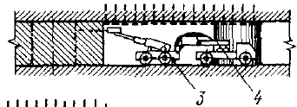
Комплекс очисного обладнання у вибої при потужності покладу 3…6 м

Slide 3
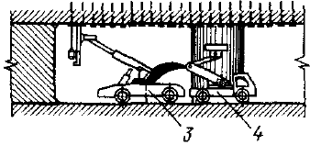
Комплекс очисного обладнання у вибої при потужності покладу 6…8 м

Slide 4
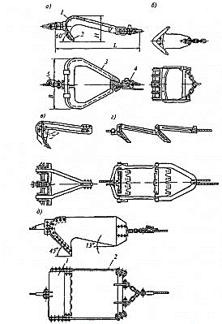
Скреперна установка та конструкції скреперів

Slide 5
КАМЕРНО-СТОВПОВА СИСТЕМА РОЗРОБКИ

Slide 6
КАМЕРНО-СТОВПОВА СИСТЕМА РОЗРОБКИ (варіант відпрацювання калійних солей комбайнами)

Slide 9
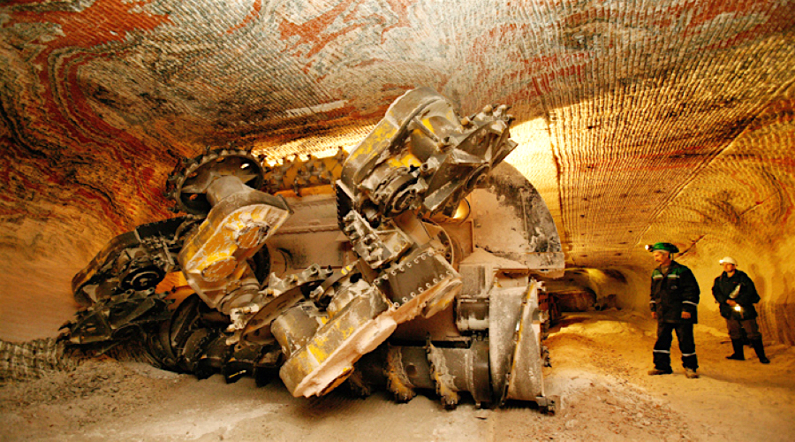
Комбайн Урал-10КС для відпрацювання покладів калійних солей

Slide 10
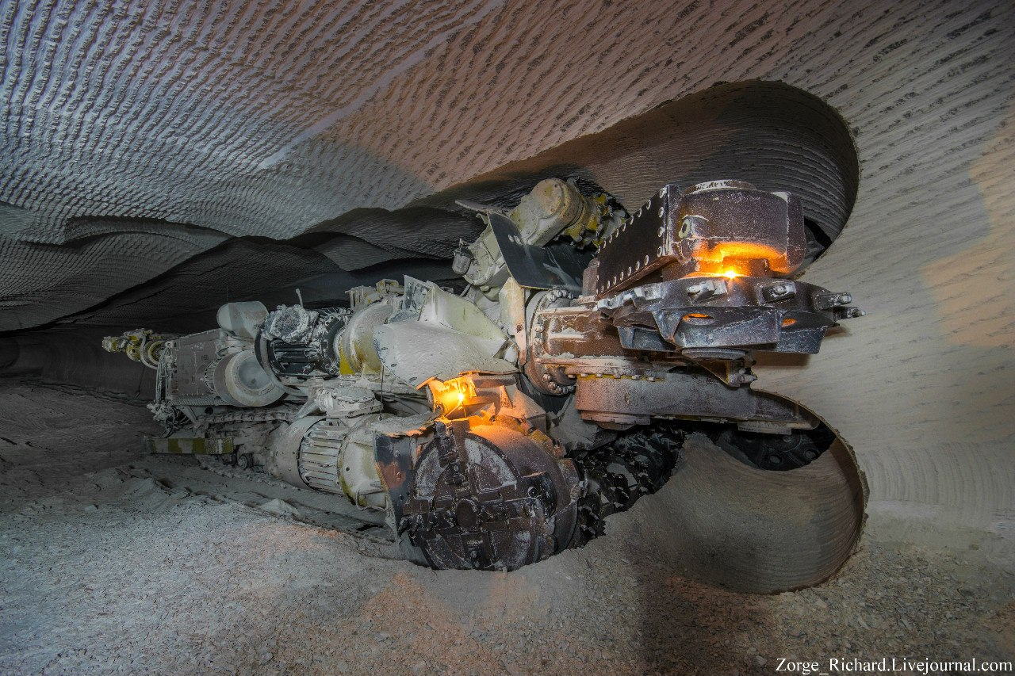

Slide 11
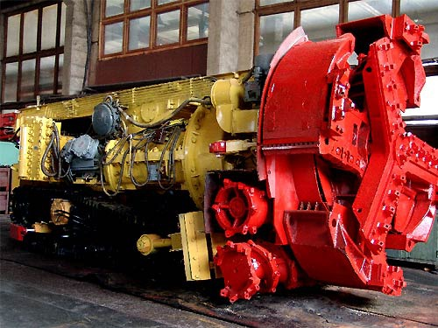
Комбайн Урал – 10АМБ

Slide 12
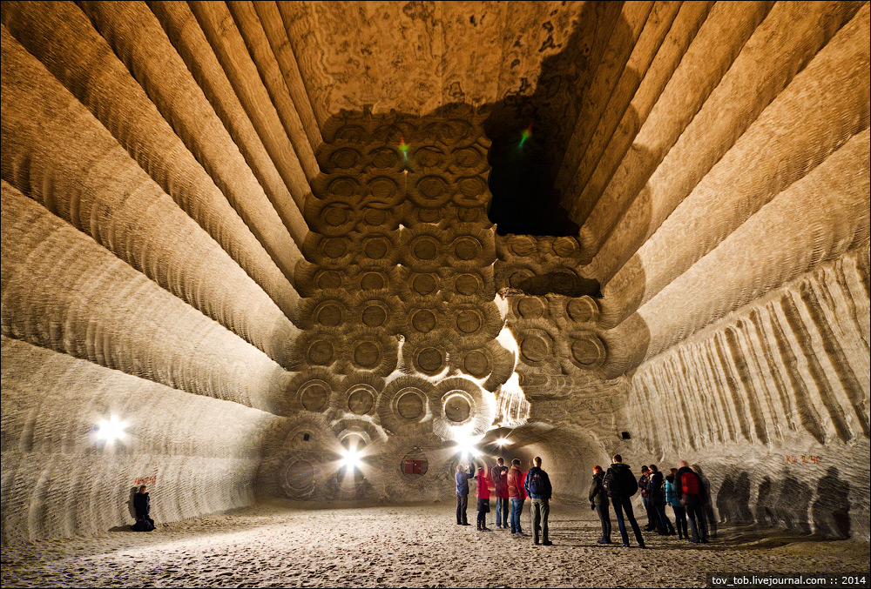

Slide 13
Камерна система розробки з підповерховою відбійкою

Slide 15
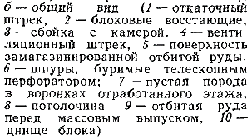
СИСТЕМА РОЗРОБКИ З ВІДБІЙКОЮ З МАГАЗИНІВ (варіант системи для потужності 2…5 м)

Slide 17
Система з поверховим примусовим обваленням (з суцільною виємкою і торцевим випуском руди

Slide 18
Система розробки горизонтальними шарами з закладанням сухим матеріалом

Slide 19
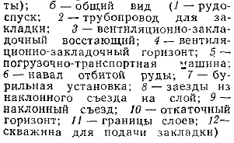
СИСТЕМА РОЗРОБКИ ГОРИЗОНТАЛЬНИМИ ШАРАМИ З ЗАКЛАДАННЯМ ЩО ТВЕРДІЄ ТА СУЦІЛЬНИМ ВИЙМАННЯМ ПОТУЖНОГО ПОКЛАДУ

Slide 20
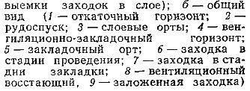
СИСТЕМА РОЗРОБКИ З НИЗХІДНОЮ ВИЄМКОЮ ШАРАМИ І ЗАКЛАДАННЯМ ЩО ТВЕРДІЄ

